Slide 1
PSYb2520
Statistická analýza dat v psychologii II
Přednáška 2
{Mnohonásobná, vícenásobná} lineární regrese
Multiple linear regression

Slide 2
Lineární model
Lineárně-regresní model
Vztahy mezi proměnnými umožňují predikovat/ modelovat hodnoty proměnné , která nás zajímá – závislé proměnné/outcomu/výsledku Y
Má-li prediktor X hodnotu x_{i}, jakou má asi hodnotu Y?
Z mnoha možností modelování nejčastěji používáme lineární model:
Y_{i} = (b₀ +b₁X_{1i} + b₂X_{2i} + … + b_{k}X_{ki} )+ e_{i}
Y_{i} jsou hodnoty závislé pro jedince i – ty modelujeme
X_{1i}… X_{ki} jsou hodnoty prediktorů jedince i – ty známe
b₀ … b_{k} jsou regr. koeficienty/parametry – ty stanovujeme, odhadujeme
e_{i} je reziduum, chyba, rozdíl mezi predikcí a skutečnou hodnotou Y_{i}

Slide 3
Účel modelování
Prozkoumání vztahů mezi proměnnými
  analyticko-konceptuální využití
  středem zájmu jsou pak b
Predikce
  praktické využití
  středem zájmu jsou predikované/modelované hodnoty a jejich chyba
  na datech, kde známe hodnoty Y_{i} odhadneme parametry modelu – cvičná, tréninková data
  na datech, kde neznáme Y_{i}, predikujeme se známou přesností

Slide 4
Model
může odrážet naši kauzální představu o procesu, jímž X přímo, nebo nepřímo ovlivňují Y
  data-generation process
může být nekauzální, čistě asociační, korelační - prediktivní
Statisticky v tom nejsou rozdíly – ty leží v teorii a metodologii

Slide 5
Příklad Long2
Y: deprese
X: selfe (self-esteem), duv_r (důvěra k rodičům), duv_v (důvěra k vrstevníkům)

Slide 6
Krok 1 – Specifikace modelu
Rozhodnutí o tom jaký model použiji - lineární
Rozhodnutí o tom, jaké prediktory do modelu zahrnu a jaké regresní koeficienty budeme tedy odhadovat
V jednoduchém modelu odpovídá jednomu prediktoru jeden parametr – regresní koeficient
deprese_{i} = b₀ + b₁selfe_{i} + e_{i}
deprese_{i} = b₀ + b₁selfe_{i} + b₂duv_r_{i} + b₃duv_v_{i} + e_{i}

Slide 7
Krok 1 - Specifikace
„Správnost“ modelu podmíněna
  skutečnou linearitou vztahů
  přítomností všech proměnných ovlivňujících Y
    LOVE – Left-Out Variable Error

Slide 8
Krok 2 – Odhad parametrů modelu – estimation, fitting
… odpovídá počítání a a b v PSY117
Parametry odhadne počítač
Odhadne je podle kritéria, které budeme chtít
  Nejmenší čtverce – ordinary least squares OLS – minimalizuje rozptyl reziduí (sumu kvadr. reziduí)
  Maximální věrohodnost – maximum likelihood – pro jednoduché modely stejný výsledek jako OLS
  Mohou být i jiná kritéria

Slide 9
Podívejme se na to
REGRESSION
/DESCRIPTIVES MEAN STDDEV CORR SIG N
/MISSING LISTWISE
/STATISTICS COEFF OUTS
/CRITERIA=PIN(.05) POUT(.10)
/NOORIGIN
/DEPENDENT deprese
/METHOD=ENTER selfe.
GGRAPH
/GRAPHDATASET NAME="graphdataset" VARIABLES=selfe deprese MISSING=LISTWISE REPORTMISSING=NO
/GRAPHSPEC SOURCE=INLINE
/FITLINE TOTAL=YES.
BEGIN GPL
SOURCE: s=userSource(id("graphdataset"))
DATA: selfe=col(source(s), name("selfe"))
DATA: deprese=col(source(s), name("deprese"))
GUIDE: axis(dim(1), label("self-esteem"))
GUIDE: axis(dim(2), label("deprese"))
GUIDE: text.title(label("Simple Scatter with Fit Line of deprese by self-esteem"))
ELEMENT: point(position(selfe*deprese))
END GPL.
REGRESSION
/DESCRIPTIVES MEAN STDDEV CORR SIG N
/MISSING LISTWISE
/STATISTICS COEFF OUTS
/CRITERIA=PIN(.05) POUT(.10)
/NOORIGIN
/DEPENDENT deprese
/METHOD=ENTER selfe duv_r duv_v
/PARTIALPLOT ALL.

Slide 10
Novinky oproti PSY117
Regr. koeficienty jsou b₀ (průsečík, a, (constant)) a b₁(směrnice, b)
Beta – standardizovaný regresní koeficient.
  O kolik víc násobku SD proměnné Y predikujeme člověku, který má o 1SD proměnné X víc. S jedním prediktorem = r.

Slide 11
Interpretace regresních koeficientů
Y = b₀ +b₁X₁ + b₂X₂ + … + b_{k}X_{k} + e
    B_{i} ; b_{i} vyjadřuje nárůst Y’ při nárůstu X_{i} o jednu jednotku; v jednotkách Y, při kontrole všech ostatních prediktorů (≈semiparciální korelace); jedinečný přínos
      K porovnání síly prediktoru v různých skupinách, vzorcích
    β_{i}; b_{i}*; BETA vyjadřuje nárůst Y’ při nárůstu X_{i} o 1; jsou-li X_{i} i Y standardizovány, při kontrole všech ostatních prediktorů (≈semiparciální korelace); jedinečný přínos
      k porovnání prediktorů mezi sebou v rámci jednoho modelu
      k porovnání různě operacionalizovaného prediktoru v různých modelech
      ukazatel velikosti účinku
    b₀ – obtížně interpretovatelný průsečík … leda by prediktory byly centrované
    V různých modelech nemusí být vliv prediktoru stejný

Slide 12
Statistická kontrola
Co bylo na předchozím slajdu komplikace, je vlastně velmi užitečné
Dozvídame se efekt prediktoru očištěný o vliv ostatních prediktorů
Doplňuje designové způsoby kontroly intervenujících
Není samospásná, zvyšuje nároky na N

Slide 13
Predikované hodnoty
Dosazení hodnot prediktorů do regresní rovnice – modelu
Někdy používáme k tvorbě grafů

Slide 14
Krok 3 – Posouzení shody modelu s daty
Rezidua a jejich rozložení
Měřítkem jsou rezidua – jejich „průměrná velikost“ – rozptyl
  Samotná SD reziduí nás zajímá při predikci
  R² = (SS_{Total} –SS_{reg})/SS_{Total} ≈ s²_{res}/s²_{Y}
  R² je podíl rozptylu Y vysvětlený prediktory
  R = r_{YY‘}=r_{Y(b1X1+b2X2+ .. bkXk)}
Lze si představit i jiná měřítka
Obvykle R² konstatujeme, ale nemáme na něj specifické nároky, tj. nemusí být větší než …

Slide 15
Rozptyl vysvětlený modelem a jednotlivými prediktory
X₁
Část rozptylu Y vysvětleného dohromady všemi prediktory
Predikční síla sady prediktorů
Ukazatel velikosti účinku
R: Mnohonásobná (mutiple) korelace
Vždy nadhodnocuje >> při replikaci vychází nižší R²
Y
X₂
X₃

Slide 16
Krok 4 – Zvážení možných zdrojů zkreslení
Jsou případy, které model predikuje zvlášť špatně?
  Outlieři – mohou zvyšovat i snižovat b (jako u r)
  Rezidua – případy s vysokými r. regrese predikovala nejhůř, standardizovaná, studentizovaná ±3
Nemají některé případy příliš velký vliv na výsledky regrese?
  Vlivné případy – případy, které nejvíc ovlivňují parametry
    Co se stane s parametry regrese, když případ odstraníme?
    DFBeta – změna b, když se případ odstraní; standardizovaná DFbeta > 1
    DFFit – rozdíl mezi predikovanou hodnotou a predikovanou hodnotou bez případu (adjustovanou)
    Cookova vzdálenost > 1
    Leverage > 2(k+1)/n , kde k = počet prediktorů, n= velikost vzorku
Případy s vysokými rezidui či vlivné případy NEODSTRAŇUJEME
    …leda by šlo o zjevnou chybu v datech či vzorku
    …leda by nám šlo výhradně o zpřesnění predikce (nikoli o testy hypotéz)

Slide 17
Krok 5 - Zobecnění ze vzorku na populaci
Testy signifikance
  Testy jednotlivých regresních koeficientů.
    Testují H₀: b_{k}=0. (t=b/SE_{b}, t-rozložení s df=N-k-1 )
  Test H₀: R² = 0 (ANOVA)
  Předpoklady
    Linearita vztahů
    Nezávislost reziduí …. Případů
    Homoskedascita
    Normalita reziduí
    Žádné další proměnné nekorelují se závislou
    Absence výrazné multikolinearity

Slide 18
Krok 5 - Zobecnění ze vzorku na populaci
2. Krosvalidace – R2
  Kolik rozptylu bychom vysvětlili v populaci?
    Méně – overfitting
    Korekce R2 (adjusted R2)
  Kolik rozptylu bychom stejným modelem vysvětlili v jiném náhodném vzorku?
    Vzorec 9.15
    Půlením dat – na náhodné půlce data odhadneme, na druhé zjišťujeme shodu modelu s daty.

Slide 19
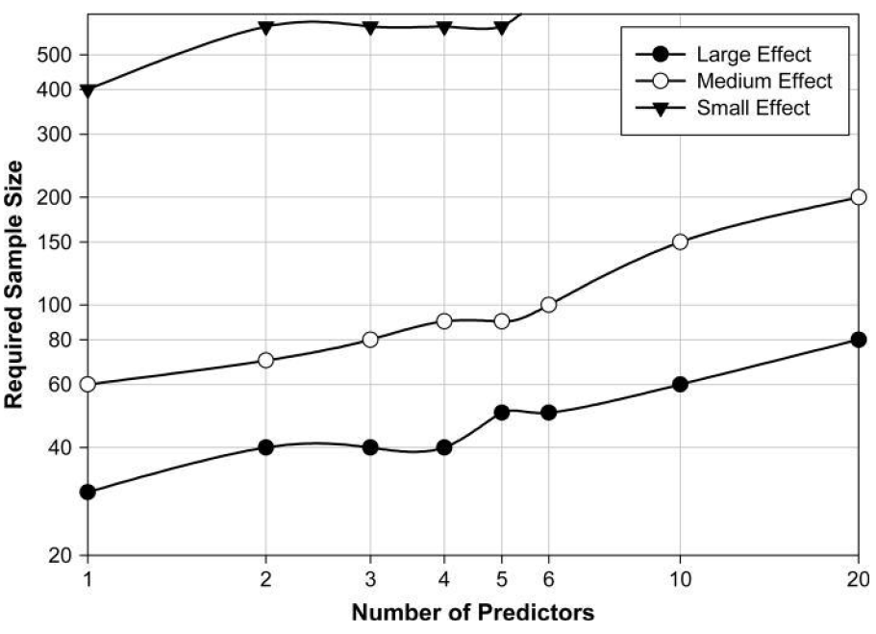
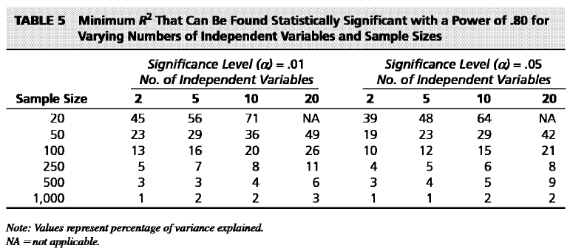
Síla testu a velikost vzorku v MLR
Přibývá nový faktor síly testu: množství prediktorů
2 efekty – 2 síly: Síla detekovat R², síla detekovat b.

Slide 21
Konstanta jako model
M: všem predikujeme stejnou hodnotu c
Y‘ = c , Y = c + e
Deviance = Σ(Y_{i}−c)²
Deviance je nejnižší, když c = m_{Y}
Deviance = Σ(Y_{i}−m_{Y})²
s²_{res} = Σ(Y_{i}−m_{Y})² / (N-1) … tedy s²_{Y}
s²_{reg} = 0 a tedy i R²=0
Nulový model

Slide 23
Možnosti práce s modely
Odhadneme model, který jsme plánovali.
Odhadneme řadu modelů, s postupně se rozšiřující sadou prediktorů
- hierarchická regrese, po blocích
Necháme nějaký algoritmus vybrat nejlepší sadu prediktorů z dostupných
Modely srovnáváme podle R2, všímáme si i toho jak se proměňují b a jejich se

Slide 24
Hierarchická lineární regrese
Bloková, se sadami (sets) prediktorů
Prediktory vkládáme po skupinách (popř. jednotlivě) v teoreticky zdůvodněném pořadí
Teoreticky zdůvodněné pořadí umožňuje rozdělit rozptyl Y na smysluplné části (variance partitioning)
  Změna pořadí prediktorů změní velikost těch částí
Zajímá nás schopnost sady prediktorů vylepšit model
  Srovnání různých oblastí vlivu na zkoumaný jev
  Zkoumání inkrementální validity

Slide 25
Obvyklá řazení bloků
Dle času, kauzální priority
  Př. od dispozičním k situačním…
Od známých k neznámým vlivům
  kontrola intervenujících proměnných
  Minimalizace chyby 1. typu
Podle výzkumné relevance
  Od ústředních po „co kdyby“; maximalizace síly

Slide 26
Obvyklý postup regresní analýzy
Na základě teoretických rozvah stanovíme různé modely, jejichž srovnání je potenciálně zajímavé
Nejjednodušší srovnání je u hierarchických modelů, kdy je jeden model plně vnořen do následujícího – to umožňuje testovat inkrement (nárůst) R²
Až v druhé řadě se zabýváme jednotlivými regresními koeficienty v modelu, který je nejúplnější/nejlepší

Slide 28
Diagnostika 2: Kolinearita
Když 2 prediktory vysvětlují tutéž část variability závislé, jeden z nich je téměř zbytečný
Komplikuje porovnávání síly preditorů
Snižuje přesnost odhadu parametrů (=zvyšuje jejich SE)
V extrému (když lze jeden prediktor přesně vypočítat z ostatních) regresi úplně znemožňuje
Korelace nad 0,9
Tolerance (= 1/VIF) cca pod 0,1
(VIF (= 1/tolerance) cca nad 10)
I při korelacích kolem 0,5 komplikuje interpretaci!!

Slide 29
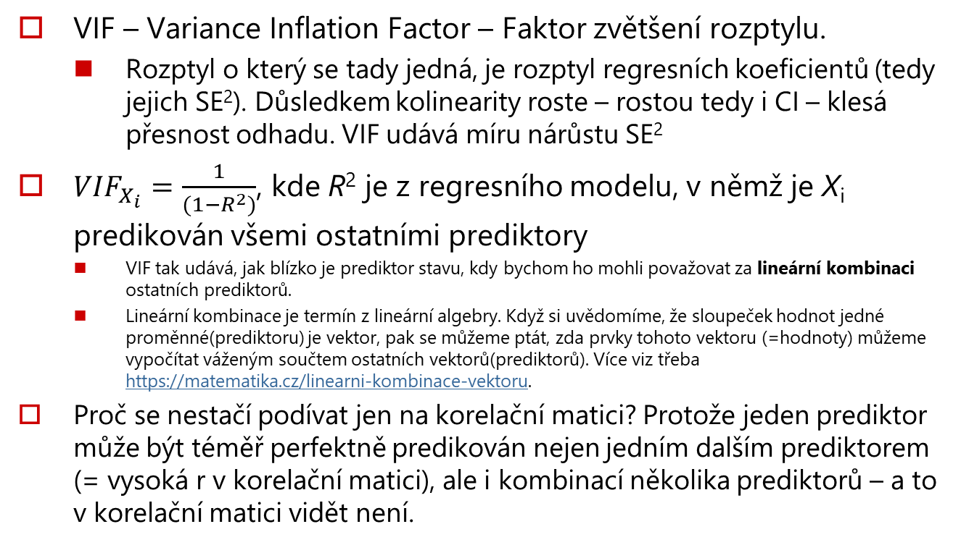
Kolinearita – poznámky a podrobnosti k VIF
VIF – Variance Inflation Factor – Faktor zvětšení rozptylu.
  Rozptyl o který se tady jedná, je rozptyl regresních koeficientů (tedy jejich SE²). Důsledkem kolinearity roste – rostou tedy i CI – klesá přesnost odhadu. VIF udává míru nárůstu SE²
${VIF}_{X_{i}}=\frac{1}{(1−R^{2})}$, kde R² je z regresního modelu, v němž je X_{i} predikován všemi ostatními prediktory
  VIF tak udává, jak blízko je prediktor stavu, kdy bychom ho mohli považovat za lineární kombinaci ostatních prediktorů.
  Lineární kombinace je termín z lineární algebry. Když si uvědomíme, že sloupeček hodnot jedné proměnné(prediktoru) je vektor, pak se můžeme ptát, zda prvky tohoto vektoru (=hodnoty) můžeme vypočítat váženým součtem ostatních vektorů(prediktorů). Více viz třeba https://matematika.cz/linearni-kombinace-vektoru.
Proč se nestačí podívat jen na korelační matici? Protože jeden prediktor může být téměř perfektně predikován nejen jedním dalším prediktorem (= vysoká r v korelační matici), ale i kombinací několika prediktorů – a to v korelační matici vidět není.

Slide 30
Reportování MLR
Základ:
  Popisné statistiky Y a X_{i} s korelační maticí všech
  Ujištění o naplnění předpokladů
  Popis shody modelu s daty – R² , p (někdy i s F-testem)
  Přehled regresních koeficientů, b, β s jejich SE, popř. s intervaly spolehlivosti, nebo p
  Limity, např. možný dopad nedokonalého naplnění předpokladů, vlivných případů apod.

Slide 31
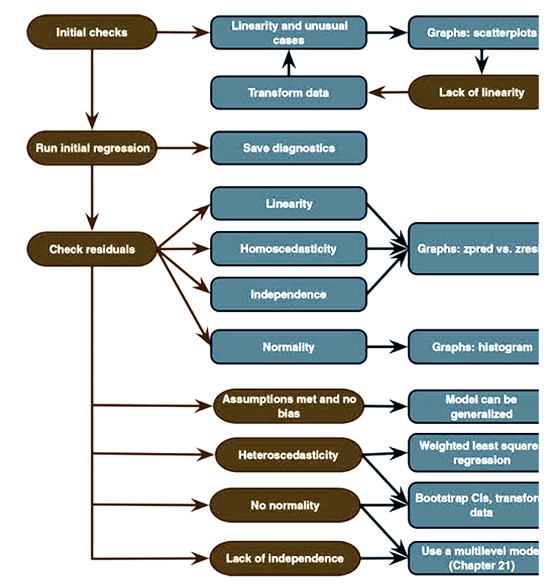
1
2
3
4
5
6

